Slide 1
第3章 测试
总分: 31
*此封面页请勿删除，删除后将无法上传至试卷库，添加菜单栏任意题型即可制作试卷。本提示将在上传时自动隐藏。

Slide 2

单选题
1分
1.下列属于OSI第2层的网络设备是（ ）。
A
中继器
B
集线器
C
交换机
D
路由器

Slide 3
单选题
1分
2.以太网交换机进行转发数据时使用的PDU地址是（ ）。
A
目的物理地址
B
目的IP地址
C
源物理地址
D
源IP地址

Slide 4
单选题
1分
3.以太网帧的地址字段中保存的是（ ）。
A
主机名
B
MAC地址
C
端口号
D
IP地址

Slide 5
单选题
1分
4.传输比特串为011111111000001，零比特填充后输出为（ ）。
A
0101111111000001
B
0111111011000001
C
0111110111000001
D
0111101111000001

Slide 6
单选题
1分
5.基于集线器的以太网采用的网络拓扑是（ ）。
A
环形拓扑
B
网状拓扑
C
星形拓扑
D
总线形拓扑

Slide 7
单选题
1分
6.以太网中，第4次冲突之后，一个节点选择的随机退避系数r的值为4的概率是（ ）。
A
1/4
B
1/8
C
1/16
D
1/32

Slide 8
单选题
1分
7.若有10个站都连接到一个10Mbit/s以太网集线器上，则每个站平均能得到的带宽为（ ）。
A
1Mbit/s
B
10Mbit/s
C
100Mbit/s
D
都不对

Slide 9
单选题
1分
8.若有10个站都连接到一个10Mbit/s以太网交换机上，则（ ）。
A
每个站独占10Mbit/s
B
每个站共享10Mbit/s
C
10个站共享10Mbit/s
D
都不对

Slide 10
单选题
1分
9.通过交换机连接的一组工作站（ ）。
A
组成一个广播域，但不是一个冲突域
B
组成一个冲突域，但不是一个广播域
C
既是一个冲突域，又是一个广播域
D
既不是一个冲突域，又不是一个广播域

Slide 11
单选题
1分
10.要发送的数据是1101 0110 11，采用CRC校验，生成多项式为P(X)=x⁴+x+1，那么最终发送的数据应该是（ ）。
A
1101 0110 1110 10
B
1101 0110 1101 10
C
1101 0110 1111 10
D
1111 0011 0111 00

Slide 12
单选题
1分
11.以太网的MAC协议提供的是（ ）。
A
有连接可靠服务
B
无连接可靠服务
C
有连接不可靠服务
D
无连接不可靠服务

Slide 13
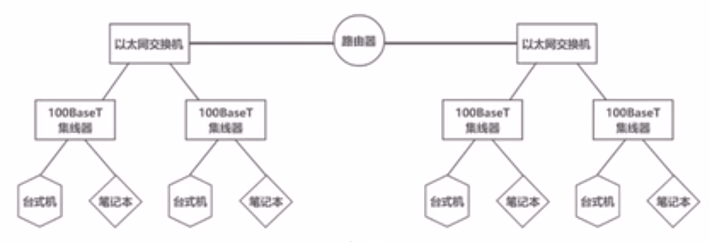
单选题
1分
12.下图所示的网络冲突域和广播域的个数分别是（ ）。
A
2，2
B
2，4
C
4，2
D
4，4

Slide 14
单选题
1分
13.下列关于交换机的叙述中，正确的是（ ）。
A
以太网交换机本质上是一种多端口网桥
B
通过交换机互连的一组工作站构成一个冲突域
C
交换机每个端口所连网络构成一个独立的广播域
D
以太网交换机可实现采用不同网络层协议的网络互联

Slide 15
单选题
1分
14.10BASE-T网络规范中10表示10Mbps，BASE表示基带传输，T表示双绞线。上面叙述正确吗？
A
正确
B
错误

Slide 16
填空题
1分
15.MAC地址也称为物理地址，是内置在网卡中的一组代码，长度为 [填空1] 个二进制位。
正常使用填空题需3.0以上版本雨课堂

Slide 17
填空题
4分
16.共有4个站进行码分多址通信。4个站的码片序列分别为： A：（0 0 0 1 1 0 1 1）
B：（0 0 1 0 1 1 1 0） C：（0 1 0 1 1 1 0 0）
D：（0 1 0 0 0 0 1 0） 现收到这样的码片序列S：
（-1 +1 +1 -1 +1 +3 -1 -3）
问：
A站发送了 [填空1] (若未发送数据，填写未发送三个字)；
B站发送了 [填空2](若未发送数据，填写未发送三个字)；
C站发送了 [填空3] (若未发送数据，填写未发送三个字)；
D站发送了 [填空4] (若未发送数据，填写未发送三个字)
正常使用填空题需3.0以上版本雨课堂

Slide 18
填空题
2分
17.在一个采用CSMA/CD协议的网络中，传输介质是一根完整的电缆，传输速率为1Gbps，电缆中信号传播速率为200000km/s，若最小数据帧长度减少800比特，则最远的两个站点之间的距离至少需要 [填空1] （填写减少或增加） [填空2] m。
正常使用填空题需3.0以上版本雨课堂

Slide 19
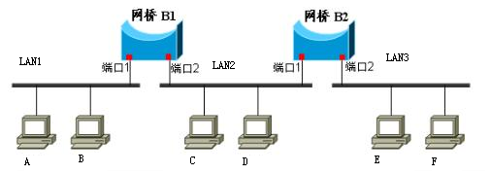
主观题
10分
18.下图表示有六个站点分别连接在三个局域网上，并且用网桥B1和B2连接起来。每一个网桥都有两个接口（1和2）。在一开始，两个网桥中的转发表都是空的。以后有以下各站向其他的站发送了数据帧(见下表），试把有关数据填写在表中，并简述其处理步骤。(注意：雨课堂中直接拍照上传，上传照片为竖版，不能传文件）
发送的帧 | B1的转发表 |  | B2的转发表 |  | B1的处理 （转发？丢弃？登记？） | B2的处理 （转发？丢弃？登记？）
 | 地址 | 接口 | 地址 | 接口
A→C
D→A
E→D
C→D
正常使用主观题需2.0以上版本雨课堂

